Slide 1
Le cycle de vie
Draft
Public-comment
Pour implémentation
Public-comment
(1) Rédaction de la spec
(2) Première concertation (3 mois)
(3) Publication
(4) Modification puis concertation
Final-text
Pour implémentation
Deprecated
déprécié
À tous moments, une spécification peut passer en dépréciée.
Elle peut ensuite être retirée.
(n) Modification puis concertation
Public-comment
Withdrawal
retiré
1

Slide 2
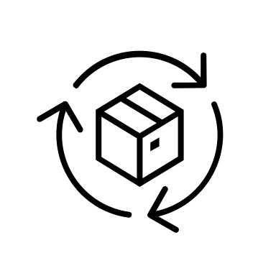
Schéma du cycle de vie
Draft
(1) Initialisation de la spec
Public-comment
(2) 1ère concertation (3 mois)
(n+1) Concertation
Optionnel, peut être sautée en cas d’évolution mineure (ex : corrections orthographiques)
Draft
Public-comment
Pour implémentation
(3) 1ère publication
(n) Evolution
(n + 2) Publication
Si statut précédent à « final-text »
Rester à final-text ou
Retour à « pour implementation » si modification majeure
Si statut précédent à « pour implémentation »
Rester à pour implémentation » ou
Passage à « final-text » selon critères
Final-text
Pour implémentation

